Slide 1
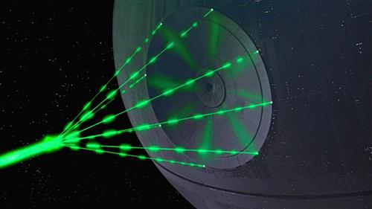
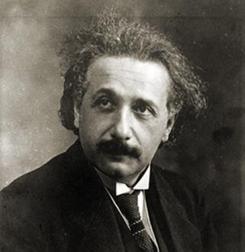
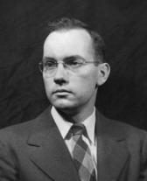
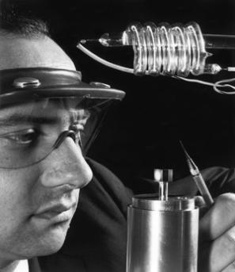
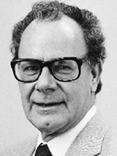
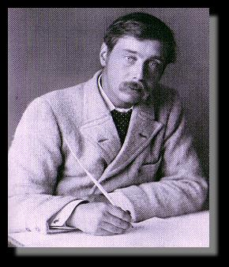
D’Einstein à Star Wars Comment les scientifiques et le grand public ont-ils découvert le laser ?
Sébastien Chénais et Sébastien Forget maîtres de conférences au Laboratoire de Physique des Lasers, Université Paris 13 / CNRS

Slide 2
Plan
Du MASER au LASER : l’histoire d’une découverte
Finalement, qui est vraiment l’inventeur du LASER ?
Comment a-t-on parlé de cette découverte dans la presse à l’époque ?
Le mythe du rayon de la mort : quand la réalité ne rattrape pas toujours la fiction…
Le laser au cinéma… et dans notre vie de tous les jours.

Slide 3
« Le laser est l’un des présents les plus miraculeux de la nature, et il se prête à une grande diversité d’applications »
Pline l’Ancien (23-79 après JC), dans Naturalis Historia, XXII, 49
Lasers:
Laserpitium Gallicum
Du latin « laser » = gomme et « pix » : résine
Plante odorante, plutôt montagnarde, qui pousse sur les coteaux arides dans les rocailles. On la rencontre dans les lieux bien ensoleillés, des Pyrénées aux Alpes en passant par les montagnes de Provence. Les feuilles luisantes sont plusieurs fois découpées en lobes grossièrement dentés et en forme de coin à la base. Elles sont souvent glauques chez les jeunes individus. Les grosses ombelles ont de vingt à cinquante rayons. Les fruits sont bordés d'ailes ondulées.
Usage : plante attirant les insectes, plante diurétique
Citation trouvée dans « Laser et Optique Non-Linéaire », C.Delsart (Ellipses)

Slide 4
Un bref rappel : le Laser en 3 mots-clés
Light Amplification by Stimulated Emission of Radiation
Amplification de Lumière par Emission Stimulée de Rayonnement
Pour rendre le laser possible, il a fallu combiner trois briques élémentaires :
le concept d’émission stimulée : pour créer une amplification de lumière dans le visible à partir d’atomes/de molécules
le pompage : pour produire une inversion de population
la cavité résonnante : pour fabriquer un oscillateur et créer un faisceau cohérent
Pompe : Source d’énergie extérieure (optique ou électrique)
faisceau LASER
Milieu amplificateur (gaz, solide ou liquide)
Miroir 100% réflechissant
Miroir de sortie semi-transparent

Slide 5
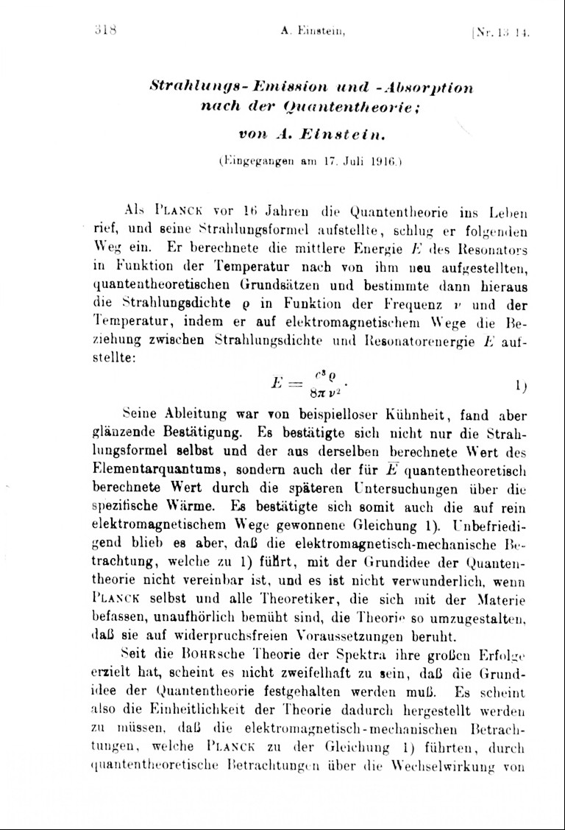
Tout commence avec Einstein…
Mais qui a découvert le laser ?
Principe de l’absorption
Photon incident
Puis…
Atome au repos
Atome excité
Principe de l’émission stimulée
Photon incident
1916
Puis…
Atome excité
Photon incident
+ photon « dupliqué »

Slide 6
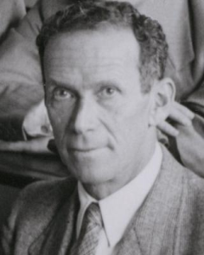
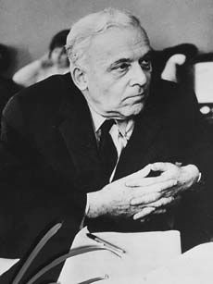
Mais qui a découvert le laser ?
1er pas à franchir : passer du concept fondamental d’émission stimulée à l’idée d’ amplifier une onde électromagnétique
Développement de la spectroscopie…
1928: Rudolf Ladenburg observe expérimentalement une preuve indirecte de l’émission stimulée dans le néon
Années 30 : Valentin Fabrikant (Univ. Moscou) envisage l’inversion de population (« température négative ») et les possibilités d’amplification de lumière.

Slide 7
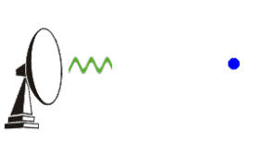
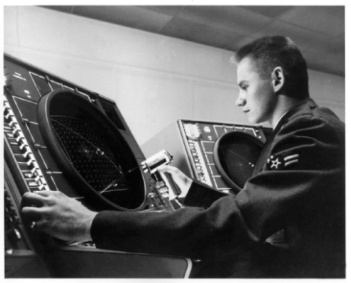
1950 : contexte scientifique
Un détour par les micro-ondes…
Problématique issue de la guerre : Comment améliorer la précision, la directivité et la compacité des RADARs ?
En diminuant la longueur d’onde !
Objectif : atteindre des longueurs d’onde de l’ordre du cm voire du mm (24 GHz = 1,25 cm)
L’armée finance les études
Problèmes : il faut des petites cavités, ça chauffe, et l’air absorbe !
Notes:
La spectro moleculaire est à la mode (retour vers la recherche fondamentale apres la guerre), et la plupart de smolecules absorbent dans la region des millimetres : motivation pour le maser « scientifique ».

Slide 8
Charles Townes : l’idée du MASER
Électronique
Spectroscopie
Concepts « micro-onde » : guides d’onde, cavités résonantes…
Années 50 : Lamb et Purcell : amplification d’une onde radio à 50 kHz par émission stimulée dans H
Charles Townes (Columbia, NYC) : un oscillateur = un amplificateur + une rétroaction (cavité) !

Slide 9
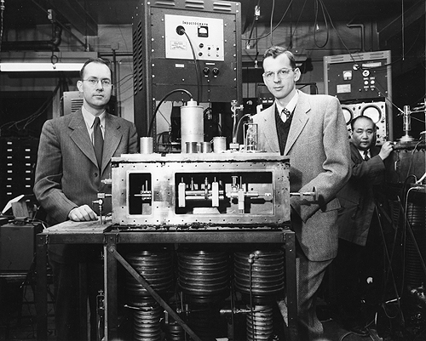
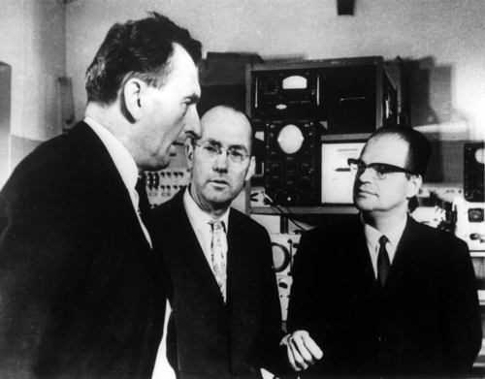
1954 : Le MASER voit le jour
Et deux ans plus tard…
Microwave Amplification by Stimulated Emission of Radiation
En Russie, Prokhorov et Basov ont la même idée en même temps
Townes et son doctorant, Jim Gordon
Pas d’utilité directe en radar (!) mais des applications en métrologie (horloges atomiques)
Prokhorov, Townes et Basov

Slide 10
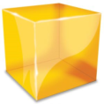
Encore plus loin : vers le « maser optique »
TOUJOURS PLUS LOIN ! objectif: faire un MASER de longueur d’onde encore plus petite, et pourquoi pas dans le spectre visible ?
Motivations : d’abord purement scientifique : il n’existe aucun oscillateur produisant un rayonnement monofréquence au-delà de la fréquence des micro-ondes…
Problème n°1 : la taille de la cavité doit être de l’ordre de la longueur d’onde !
MASER : cm
« MASER OPTIQUE » : µm !!!
Problème n°2 : trouver le bon MILIEU A GAIN et la bonne façon de le POMPER
- Un gaz ? (Potassium, cesium, neon), un solide ? (rubis)
- Pompage optique (flash…) ou électrique ? (décharge)

Slide 11
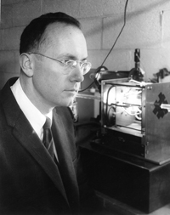
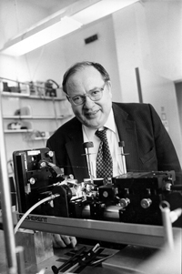
Townes et Schawlow
Problème n°1 : résolu
1958 : Charles Townes (Columbia) et Arthur Schawlow (Bell Labs) publient une proposition théorique dans un papier publié en 1958 (Physical Review) : ils associent le maser avec un concept connu en optique depuis 1890 : la « cavité Fabry-Pérot »
Pompe : Source d’énergie extérieure (optique ou électrique)
faisceau LASER
Milieu amplificateur (gaz, solide ou liquide)
Miroir 100% réflechissant
Miroir de sortie semi-transparent
… Mais pas d’indications sur le milieu à gain ou le pompage

Slide 12
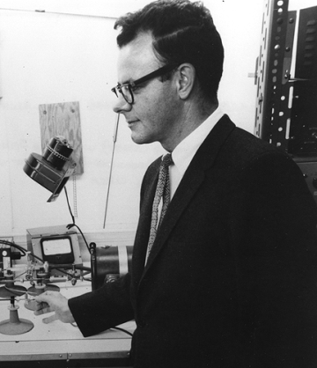
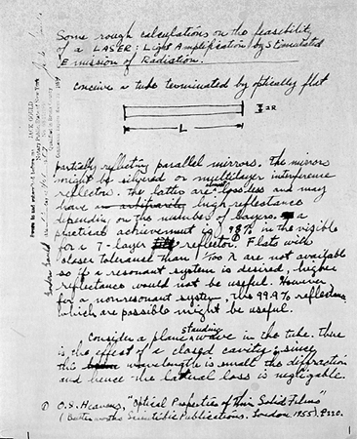
Gordon Gould : inventeur du LASER ou du LOSER ?
Doctorant (37 ans) à Columbia, il discute du maser optique avec Townes
Il trouve indépendamment de Schawlow et Townes l’idée du Fabry-Perot ! Il rédige ses idées sur un cahier et les fait enregistrer par un notaire (1957)
Invente le mot LASER (L pour Light)
Imagine déjà de nombreuses applications : guidage de missiles, destruction de cibles, communications, découpe de métaux, parle de cohérence… : il parvient à obtenir 1 Million de dollars du Pentagone
Bloqué par des anciennes amitiés communistes, il n’obtient pas l’autorisation de travailler sur son propre projet !
Après 30 ans de bataille juridique, il gagnera plusieurs brevets sur le laser (1987) et deviendra riche

Slide 13
1958-1960 : la course au LASER est lancée !
Les financements ont des motivations variées (militaire, télécommunications, prestige…) : le laser n’a pas été développé dans le but de remplir un besoin précis
C. Townes (Columbia): Potassium
Juin 1959 : les acteurs sont réunis pour une conférence à Ann Arbor (Michigan)
Schawlow : « le rubis n’est pas le bon candidat »
3 niveaux, très faible rendement quantique…
Equipe de G. Gould (TRG) : nombreuses pistes
Sorokin (IBM) : uranium:CaF₂
Ali Javan (Bell Labs) : Helium-Neon
Theodore Maiman (Hugues Aircraft RL) : rubis
Schawlow (Bell Labs) : Rubis
And the winner is…
Notes:
Rubis (synthetique, procédé « Verneuil », 1902) utilisé en horlogerie comme support pour les pieces rotatives à cause de sa sureté et de sa non-dilatation : il est donc bien connu et assez facilement disponible.
2 ecoles : les gaz (physique « simple ») pour townes et javan par ex
les solides (essor de la physique du solide) : « tout ce que vous pouvez faire avec un gaz, vous pouvez le faire avec un solide, mais mieux » (au détriment de la comprehension fine de la physique)

Slide 14
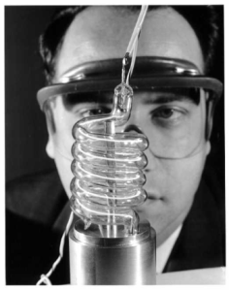
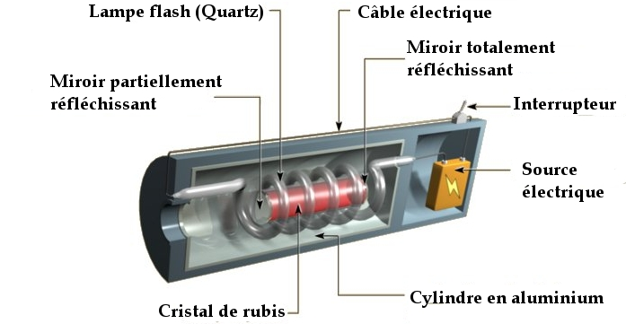
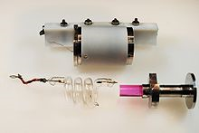
La victoire surprise de Maiman
Ted Maiman à Hughes Aircraft Research Labs (Malibu)
1) Excellent ingénieur
2) Ne croit pas Schawlow et utilise le Rubis
3) Accepte un fonctionnement impulsionnel
4) Utilise une lampe flash de photographe.
16 Mai 1960
« une expérience désespérément simple » C. Townes
Notes:
Maiman miniaturise le maser à rubis en quelques mois : il gagne du credit aupres des HRL qui lui donne temps et argent

Slide 15
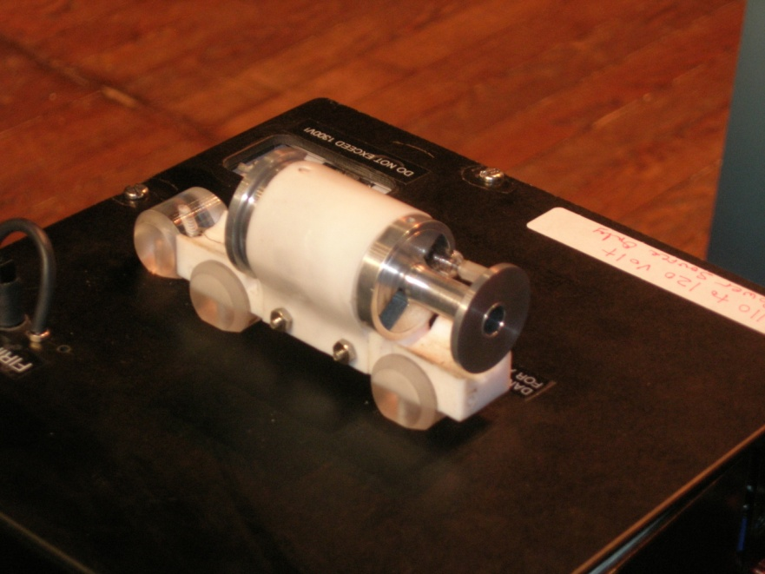
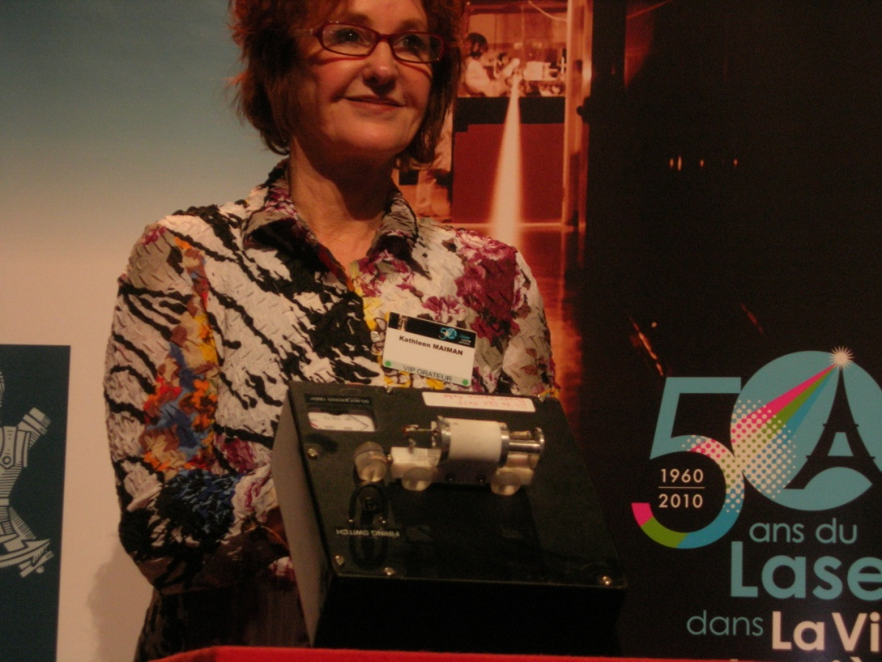
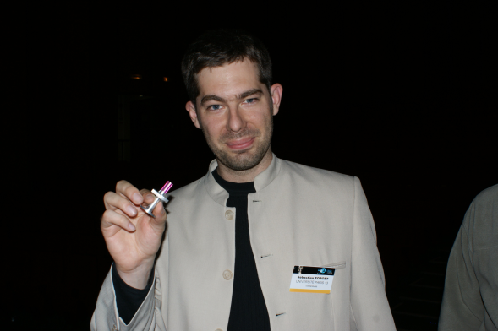
Mme Maiman avec le 1er laser en 2010 (Palaiseau)

Slide 16
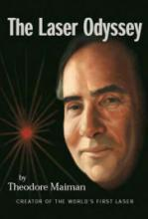
On refait le match : qui a inventé le laser ?
L’idée et le concept : essentiellement Townes
(et Schawlow) à partir d’un mécanisme
fondamental découvert par Einstein
► le prix Nobel
La première réalisation : Maiman
► l’inventeur
Le premier dépôt officiel : Gould
► le brevet (et l’argent !)

Slide 17
Pourquoi le laser est-il devenu si vite célèbre auprès du grand public ?

Slide 18
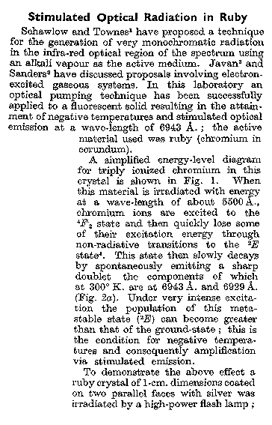
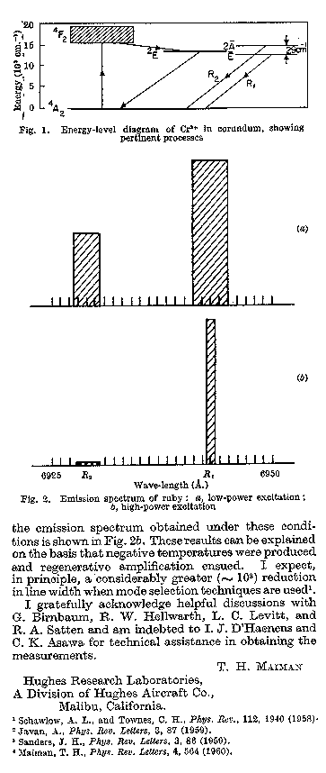
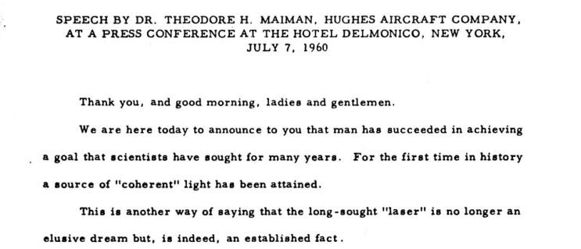
« L’erreur éditoriale la plus grave de l’histoire de la physique »
Maiman fait marcher le 1er laser le 16 mai 1960.
• Son article est refusé par Physical Review Letters :
“Juste un article de plus sur les masers !”
• Il publie une (très) courte note dans Nature
• Maiman convoque une conférence de presse (procédé très inhabituel) qui a un impact médiatique considérable (7 juillet 1960).
S. Goudsmith, éditeur de Physical Review letters

Slide 19
La conférence de presse de Maiman (7 juillet 1960)
Dans sa conférence de presse, Maiman donne une liste précise d’applications potentielles qu’il envisage :
Un outil de recherche pour comprendre les atomes et les molécules (validé : plusieurs prix Nobel)
communication entre stations spatiales (démontré mais pas utilisé aujourd’hui)
télécommunications à haut débit (validé : Internet, communications par fibres optiques)
possibilité de concentrer la lumière sur une toute petite surface : soudure, gravure, chirurgie (validé)
Mais il ne se prononce pas sur des applications militaires type « rayon de la mort » qui ne lui semblent pas crédibles, malgré l’insistance des journalistes

Slide 20
Les gros titres du lendemain…
« L.A. man discovers science fiction death ray »
Pasadena newspaper :
« Death ray possibilities probed by scientists »
« … the forerunner of the death ray »

Slide 21
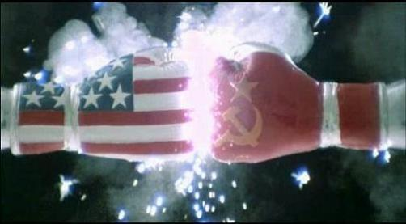
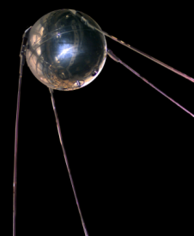
L’invention du « rayon de la Mort » ?
Pourquoi les journalistes sont-ils autant obsédés par le « rayon de la Mort » ?
Un contexte politique
Des références culturelles liées à l’époque…
(4 octobre 1957)

Slide 22
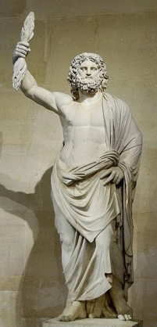
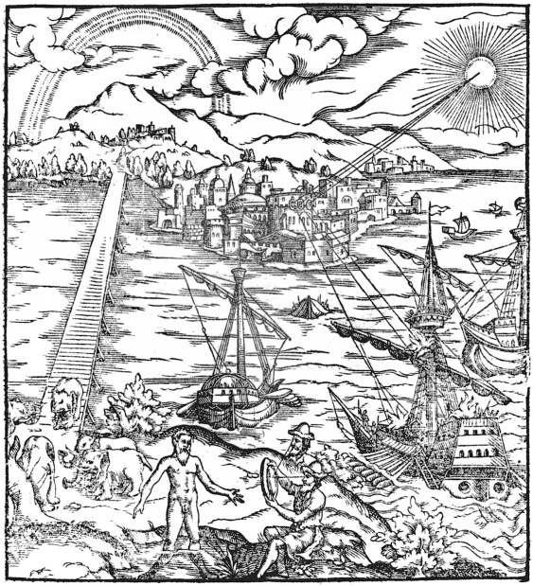
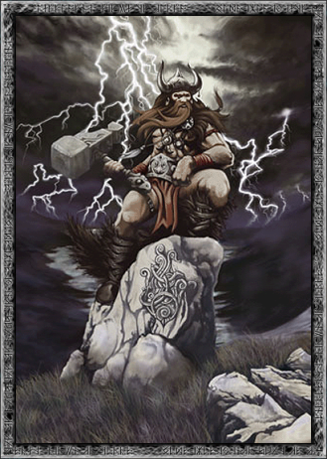
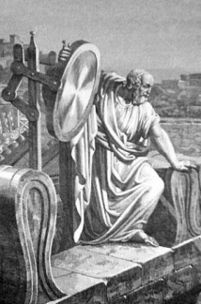
La lumière-arme : un très vieux rêve
L’invention du « rayon de la Mort » ?
Les temps anciens
Zeus
Thor
(mythologie germanique)
Archimède et le siège de Syracuse (215 av JC)
Notes:
Il est fabriqué par ses oncles, les trois cyclopes ouraniens : Argès ajoute la lueur, Brontès l'orage et Stéropès les éclairs. Lors de la Titanomachie, les Cyclopes le remettent à Zeus en reconnaissance de leur libération. Ce dernier l'utilise comme arme pour renverser Cronos et les autres Titans, devenant ainsi seul maître des dieux.

Slide 23
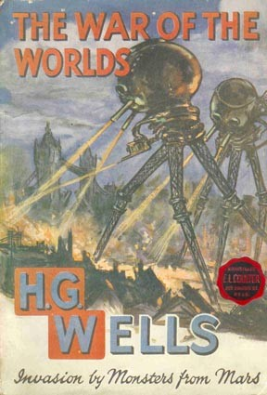
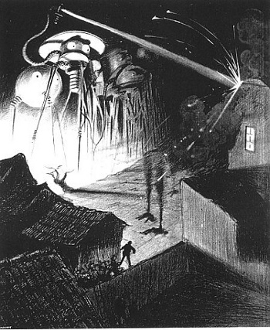
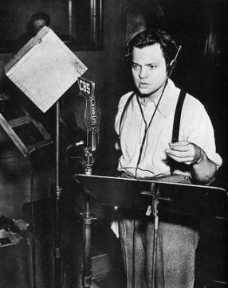
H.G. Wells : La Guerre des Mondes (1898)
L’invention du « rayon de la Mort » ?
Extraits (trad. H. Davray)
Alors, lentement, le sifflement devint un bourdonnement, un interminable bruit retentissant et monotone. Lentement, un objet de forme bossue s’éleva hors du trou et une sorte de rayon lumineux s’élança en tremblotant.
Aussitôt des jets de réelle flamme, des lueurs brillantes sautant de l’un à l’autre, jaillirent du groupe d’hommes dispersés. On eût dit que quelque invisible jet se heurtait contre eux et que du choc naissait une flamme blanche. Il semblait que chacun d’eux fût soudain et momentanément changé en flamme.
(…)
« Heat ray »
La façon dont les Martiens peuvent si rapidement et silencieusement donner la mort est encore un sujet d’étonnement. Certains pensent qu’ils parviennent, d’une manière quelconque, à produire une chaleur intense dans une chambre de non-conductivité pratiquement absolue. Cette chaleur intense, ils la projettent dans un rayon parallèle, contre tels objets qu’ils veulent, au moyen d’un miroir parabolique d’une composition inconnue – à peu près comme le miroir parabolique d’un phare projette un rayon de lumière. Mais personne n’a pu prouver ces détails d’une façon irréfutable. De quelque façon qu’il soit produit, il est certain qu’un rayon de chaleur est l’essence de la chose – une chaleur invisible au lieu d’une lumière visible. Tout ce qui est combustible s’enflamme à son contact, le plomb coule comme de l’eau, le fer s’amollit, le verre craque et fond, et l’eau se change immédiatement en vapeur.
30 octobre 1938
(chapitres 5 et 6)

Slide 24
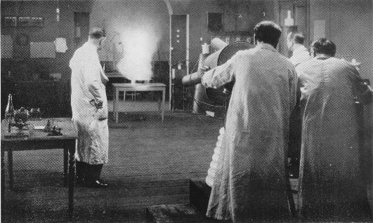
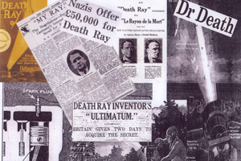
L’invention du « rayon de la Mort » ?
La pitoyable histoire d’Harry Grindell Matthews…
1924 : Un inventeur britannique annonce avoir inventé un « rayon capable d’enflammer la poudre ou d’éteindre un appareil électrique à distance »
qu’il baptise « death ray »
en référence à un roman de science fiction d’Arthur Reeve (1915)
Une démonstration devant le War office laisse sceptiques les officiels, mais pas la presse qui baptise Grindell Matthews « Dr Death »
Il refuse à plusieurs reprises d’apporter la preuve de son fonctionnement (même contre forte rémunération)…

Slide 25
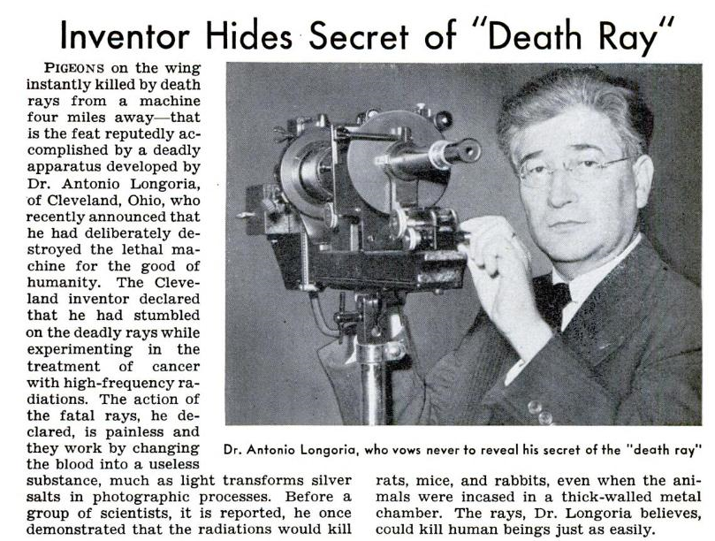
L’invention du « rayon de la Mort » ?
Et Grindell Matthews n’est pas seul…
Popular Science, février 1940
« Des pigeons en vol tués instantanément par un rayon de la mort tiré d’une machine distante de 4 miles – tel est l’exploit qu’aurait accompli un appareil mortel développé par le Dr Antonio Longoria, de Cleveland , qui a récemment annoncé qu’il avait délibérément détruit la machine mortelle pour le bien de l’humanité. »

Slide 26
1951 : The day the earth stood still (Le jour où la Terre s’arrêta) de R. Wise

Slide 27
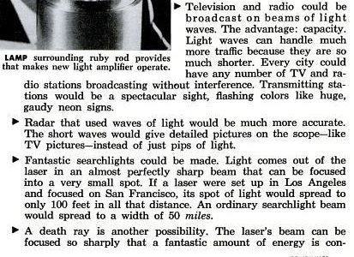
L’invention du « rayon de la Mort » ?
1er article consacré au laser dans l’équivalent américain de Science et Vie
Octobre 1960
L’article reprend quelques idées de Maiman mais en les rendant nettement plus spectaculaires !
des antennes émettrices de télé flashy et multicolores
Des « phares fantastiques » (?)
Et le rayon de la mort…

Slide 28
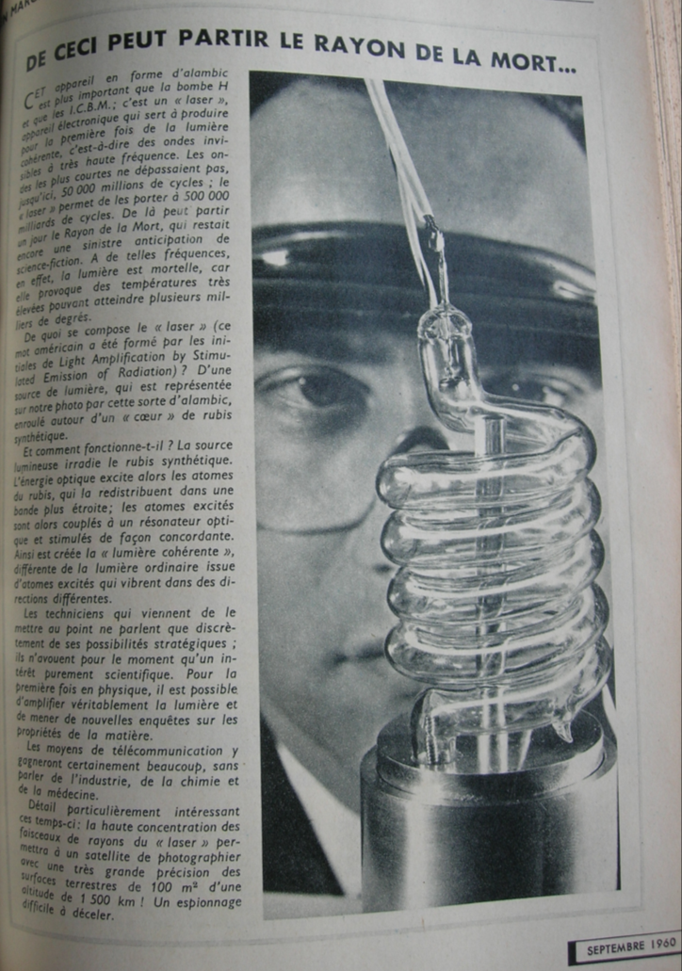
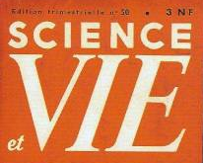
1er article paru en France sur le Laser dans « Science et Vie »
L’invention du « rayon de la Mort » ?
septembre 1960
« De là peut partir un jour le Rayon de la Mort, qui restait encore une sinistre anticipation de science-fiction »
« Les techniciens qui viennent de le mettre au point ne parlent que discrètement de ses possibilités stratégiques : ils n’avouent pour le moment qu’un intérêt purement scientifique »

Slide 29
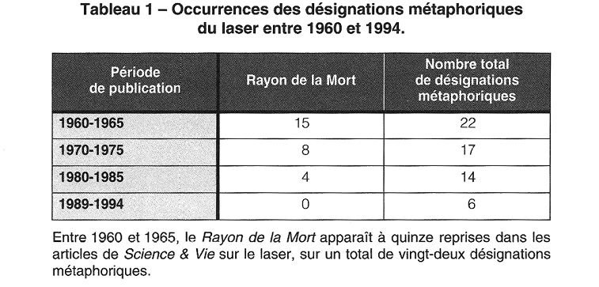
Une obsession pour le « rayon de la mort » qui s’évanouit progressivement…
L’invention du « rayon de la Mort » ?
Source : Frédéric Foucaud, La vulgarisation et la peur : le cas du laser dans Science & Vie, in: Communication et langages, n°133, 3ème trimestre 2002. pp. 35-50.

Slide 30
La consécration du rayon de la Mort : STAR WARS (1977)
Extrait de l’épisode IV : destruction d’Alderaan

Slide 31
Un mot sur les « sabres laser » (Light sabers)

Slide 32
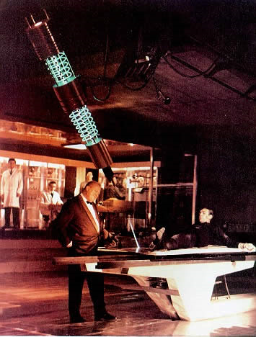
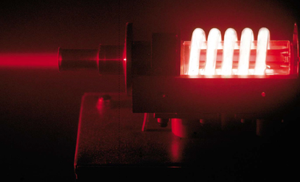
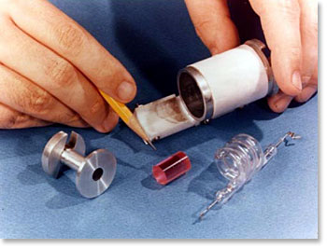
Un imaginaire collectif basé sur les mêmes références : le 1er laser à rubis
Laser-fiction et laser réel
Exemple 1 : James Bond (Goldfinger)
Exemple 2 : Austin Powers « the spy who shagged me » (parodie)

Slide 33
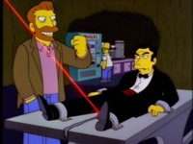
Exemple 1 : James Bond (Goldfinger, 1964)

Slide 34
Exemple 2 : Austin Powers « the spy who shagged me », Mike Myers (1999)

Slide 35
Quand les séries télé se veulent pédagogues…
Apprenez avec Spock à réaliser un laser dans une cellule de prison
Star Trek :
1966-1969

Slide 36
Quand les séries explorent d’autres applications du laser…
Ou comment « the avengers » (Chapeaux melon et bottes de cuir) reconnaissent un laser… à son bruit ! Extrait de From Venus with Love, 5ème saison (1967)

Slide 37
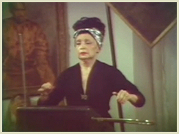
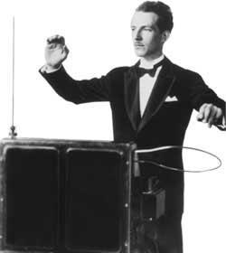
Mais… quel est le SON du laser ?
- Le laser n’émet aucun son : c’est un problème pour le cinéma !
En 1951 Bernard Herrmann compose la musique de The day the earth stood still et introduit le thérémine dans la partition
cette musique « futuriste » se retrouve dès lors associée à de nombreux films de SF et souvent aux lasers, au point de devenir pour les scénaristes « LE » bruit du laser
cette association totalement imaginaire est même reprise par le CNRS pour illustrer un documentaire très sérieux sur le laser en 1968 !

Slide 38
L’histoire médiatique du laser
« Soudain, une lueur d'enfer se mit à régner à l'intérieur du rubis. Puis, de l'extrémité du cylindre, devenue cent mille fois plus brillante que la surface du soleil, jaillit un pinceau de lumière rouge (…)
Silencieux, le professeur Theodore Maiman et ses assistants de la Hugues Aircraft Co. restèrent un long moment fascinés par la beauté de ce spectacle que nul être humain, avant eux, n’avait encore pu voir.
― Einstein avait raison, murmura le savant.
La lumière peut être cohérente. »
(J.P. Sergent, Science et Avenir, 1970 )

Slide 39
Mais en réalité…
Maiman 1960
1961
fluorescence
Ce qu’a d’abord vu Maiman le 16 mai 1960
Bell Labs1960 (PRL)
Effet laser
Notes:
One of the ruby crystals that Maiman used in his groundbreaking 1960 experiments. Courtesy Smithsonian Institution, photograph by Harold Dorwin

Slide 40
Les applications du laser
Années 70 : la « bulle spéculative » sur les applications du laser explose !
“Nous avons l’habitude d’avoir un problème et de chercher une solution. Dans le cas du laser, nous avons déjà la solution et nous cherchons le problème” (I. d’Haenens, assistant de Maiman)
beaucoup d’applications mais aucun essor industriel marquant
« Le professeur Schawlow, à ses heures perdues, crève des ballons d’enfants et tue les mouches de son laboratoire avec son fusil à laser »
Il suffisait pourtant d’être patient !
(Science et Vie)

Slide 41
Les applications du laser
Recherche : femtochimie, refroidissement d’atomes, spectroscopie des atomes, etc.
Télémétrie laser
LIDAR (radar laser)
Usinage : découpe de métaux, soudure, gravure…
militaire : guidage missiles, contremesures…
chirurgie esthétique
dermatologie
chirurgie oculaire : traitement définitifs des amétropies
lecture code-barres
lecture CD/DVD
Photolithographie (réalisation circuits intégrés)
communications optiques : transmission des signaux Internet sur longues distances
Fusion nucléaire contrôlée

Slide 42
Le rayon de la mort existe-t-il aujourd’hui ?

Slide 43
Une arme laser vraiment dangereuse : le pointeur laser…

Slide 44
Le laser au cinéma aujourd’hui ?
Le pistolet laser parait passé de mode (sauf sur un mode parodique…)
Le laser = précision, finesse
Haute Voltige (Entrapment), 1999

Slide 45
Conclusions
La recherche fondamentale est une aventure collective sans but défini à l’avance.
Le laser a été « inventé » par plusieurs chercheurs ayant chacun apporté une contribution décisive, en s’appuyant sur les épaules d’un géant : Einstein.
- Il n’a pas été développé dans le but de remplir un besoin spécifique

Slide 46
Conclusions
Les applications pratiques ont presque toutes été imaginées avant que le premier laser ne soit réalisé… mais ne sont devenues une réalité industrielle qu’à partir des années 70.
Le grand public reçoit une information sur les découvertes scientifiques par l’intermédiaire des medias, qui sont influencés par le contexte politique et les références culturelles du moment.
Comment parlerait-on du laser s’il était découvert aujourd’hui ?
Le cinéma a beaucoup contribué à populariser le laser… surtout pour des applications qui n’existent pas (pistolets laser, sabres laser, canons laser…)

Slide 47
Merci de votre attention !
Sources documentaires principales :
Beam, the race the make the laser , Jeff Hecht, Oxford University Press (2005)
How the Laser happened , Charles Townes, Oxford University Press (2002)
Laser, Nick Taylor, iUniverse (2007)
articles parus dans Science et Vie et Science et Avenir entre 1960 et 1970 (BNF)
articles parus dans Popular Science entre 1960 et 1970 (sur Google Livres)
La Guerre des Mondes, H.G. Wells, editions Folio.
Remerciements
Fanny Drugeon, Clément Brousset, Paul-Eric Pottie, Christophe Daussy, Gaëlle Lucas-Leclin.

